Slide 1
第八章 装配工艺规程的制订
第一节 装配工艺规程的制订
第二节 装配尺寸链
第三节 保证装配精度的方法

Slide 2
任何机器产品都是由零件装配而成。装配是机器生产中的最后一个阶段，包括装配、调试、精度及性能检测、试车等工作。
机器的质量最终是通过装配保证的；通过装配可以发现零部件在设计和加工中存在的问题，从而加以改进。
装配工艺规程的制定，可以更好的采用合适的装配方法，保证装配精度，从而保证产品的装配质量。

Slide 3
第一节 装配工艺规程的制订
机器的装配过程
装配单元
指机器中能进行独立装配的部分。套件、组件、部件等都可称为装配单元。
套件
在一个基准零件上装上一个或若干个零件，就构成一个套件(合件)。它是最小装配单元。为套件而进行的装配工作称为套装。
在一个基准零件上装上若干个套件及零件，就构成一个组件。为组件而进行的装配工作称为组装。
组件
在一个基准零件上装上若干个组件、套件及零件，就构成一个部件。为形成部件而进行的装配工作称为部装。
部件
总装
在一个基准零件上装上若干个部件、组件、套件及零件，并最终装配成机器。称为总装。

Slide 4
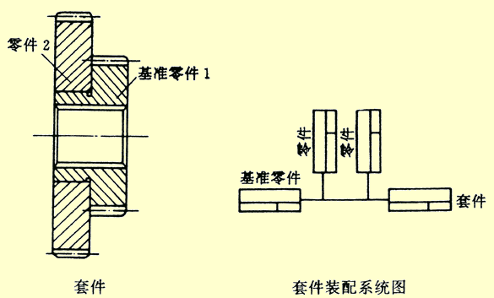
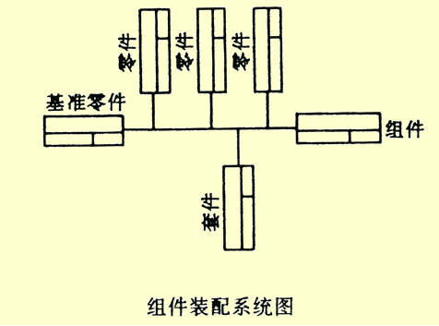
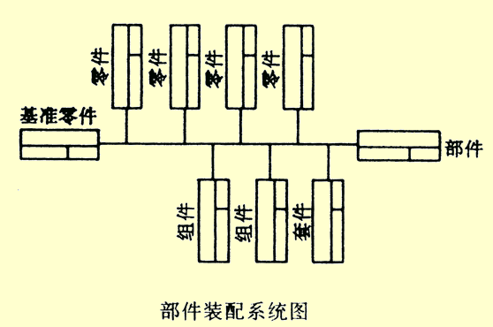
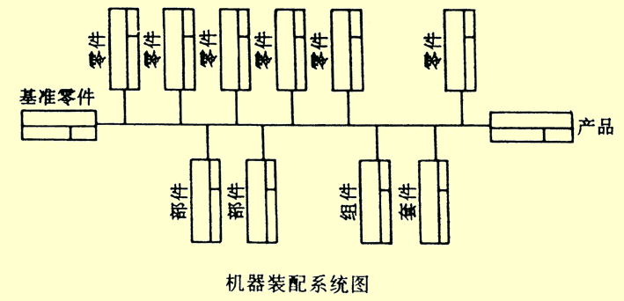
第一节 装配工艺规程的制订

Slide 5
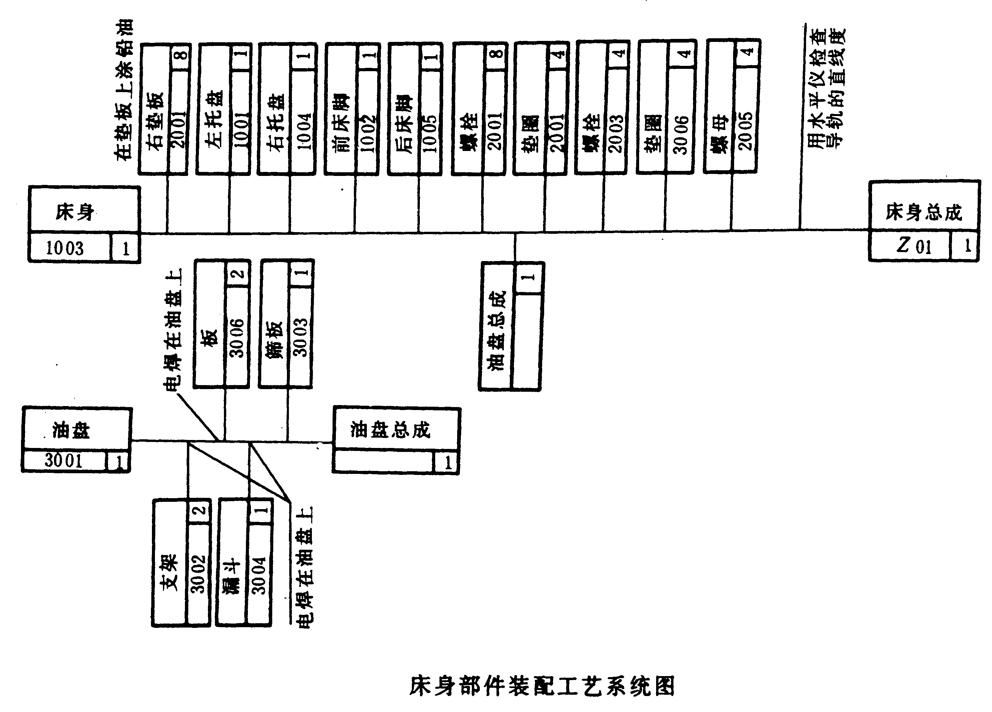
装配系统图示例
表示为
名 称
编 号 | 件 数
装配单元

Slide 6
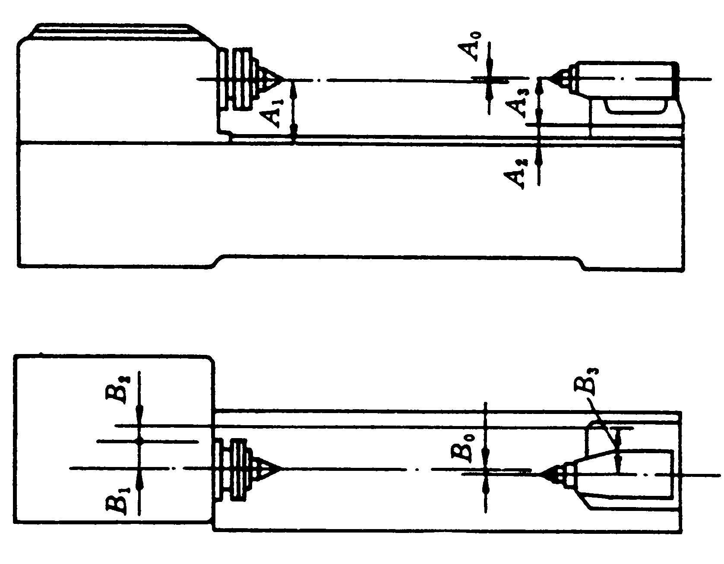
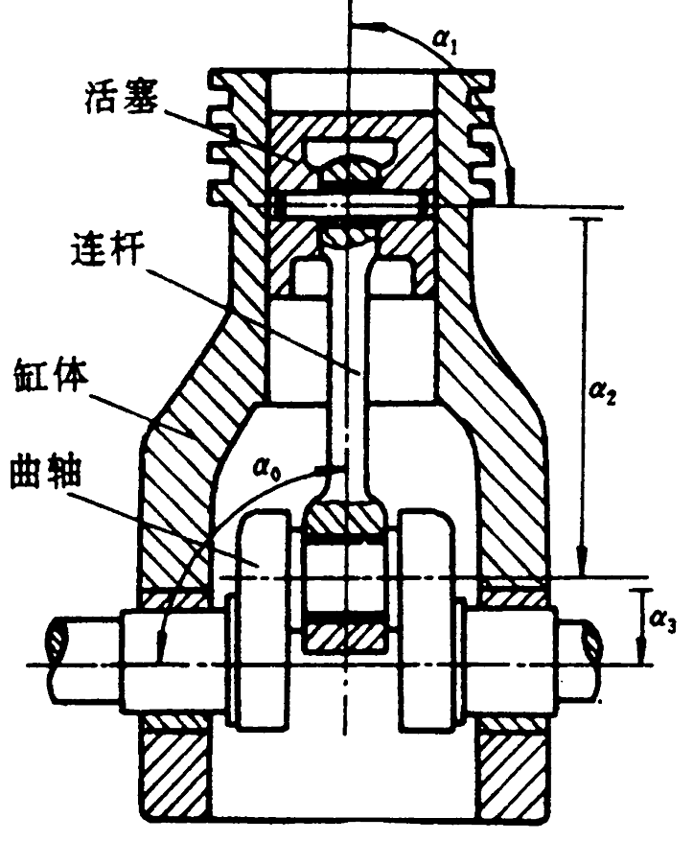
机器的装配精度
1. 装配精度内容：
尺寸精度
机器的装配精度
几何精度
相对位置精度
回转精度
运动精度
传动精度

Slide 7
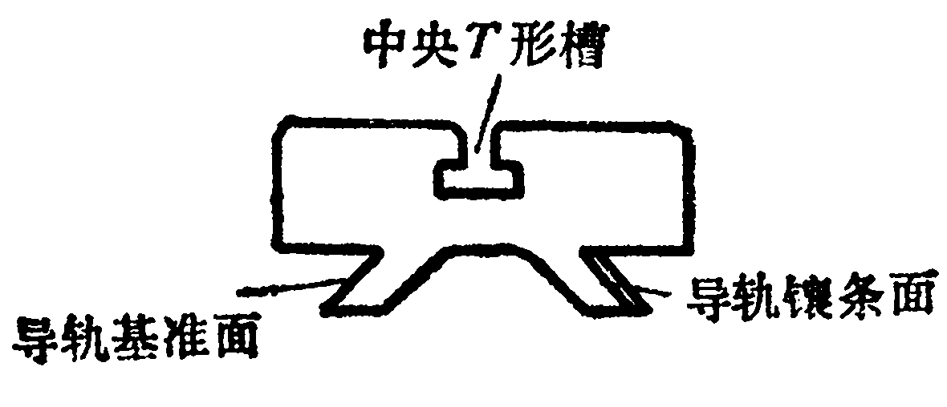
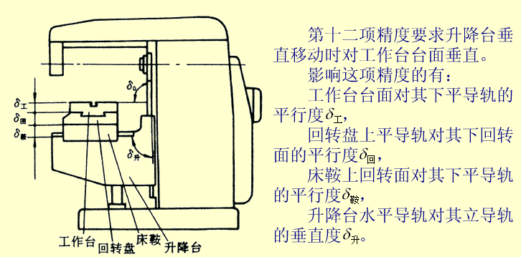
机器的装配精度
2. 零件精度与装配精度的关系：
装配精度与某一个零件有关
单件自保
装配精度与几个零件有关
装配尺寸链

Slide 8
3. 影响装配精度的主要因素
1) 零件的加工精度
自身精度的高低、精度的一致性
2) 零件之间的配合精度及接触质量
3) 力、热、内应力等引起的零件变形
4) 旋转零件的不平衡

Slide 9
三、 装配工艺规程的制订
装配工艺规程：用文件的形式将装配的内容、顺序、检验等规定下来，成为指导装配工作和处理装配工作中所发生的问题的依据。
1、原则：
1) 保证产品质量；
2) 满足装配周期的要求；
3) 尽量减少手工劳动量；
4) 尽量降低装配成本；
2、步骤：
固定式装配
1） 分析产品图纸
2）确定生产的组织形式
3）确定装配顺序
移动式装配
4）选择合理的装配方法
5）编制装配文件

Slide 10
三、 装配工艺规程的制订
确定装配顺序的原则：
工件的预先处理；清洗、去毛刺等。
先基准件、重大件的装配，以保证装配过程的稳定性；
先复杂件、精密件和难装配件的装配；
先进行易破坏后续装配质量的工作；
集中安排使用相同设备及工艺装备的装配；
处于基准件同一方位的装配应尽可能集中进行；
电线、油气管路的安装应与相应工序同时进行；
易燃、易爆、易碎、有毒物质或零部件的装配，尽可能放在最后，以减少安全防护工作量。

Slide 11
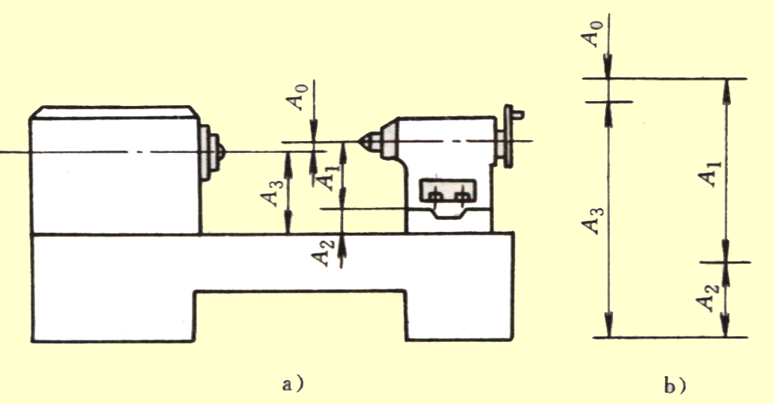
第二节 装配尺寸链
装配尺寸链的定义
在机器的装配关系中，由相关零件的尺寸或相互位置关系所组成的尺寸链称为装配尺寸链。
装配尺寸链是以某项装配精度指标或装配要求作为封闭环，查找所有与该项精度指标有关零件的尺寸（或位置要求）作为组成环而形成的尺寸链。
装配尺寸链的分类
直线尺寸链
角度尺寸链
平面尺寸链

Slide 12
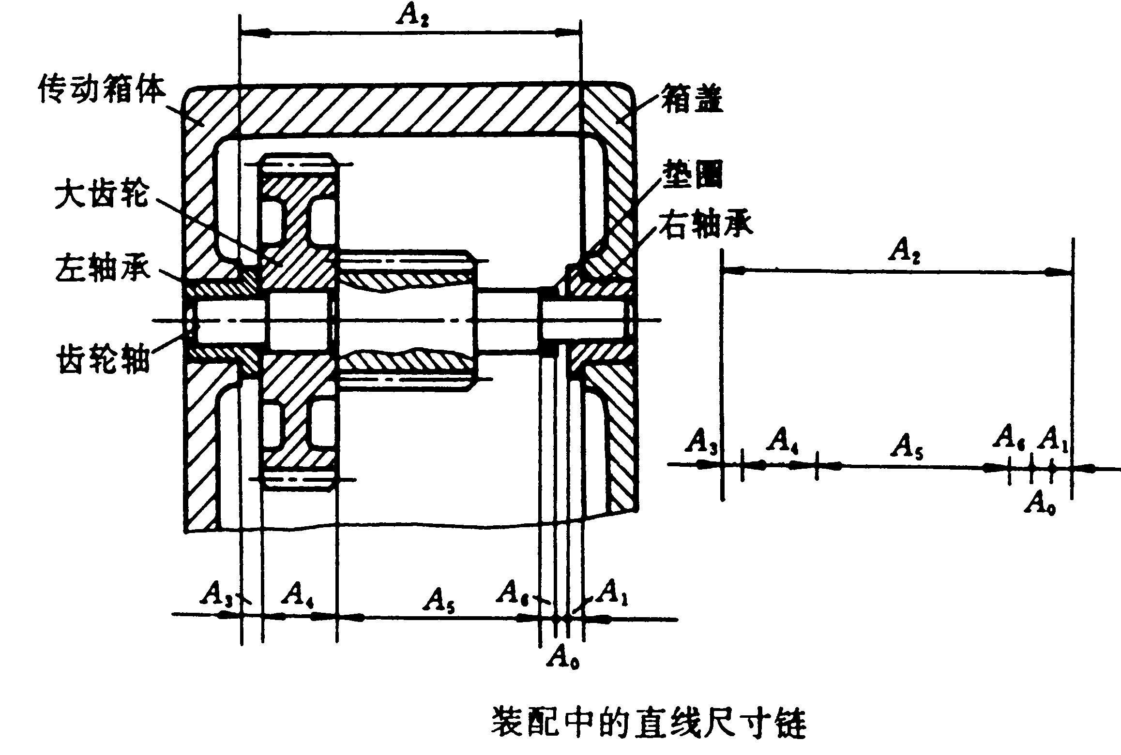
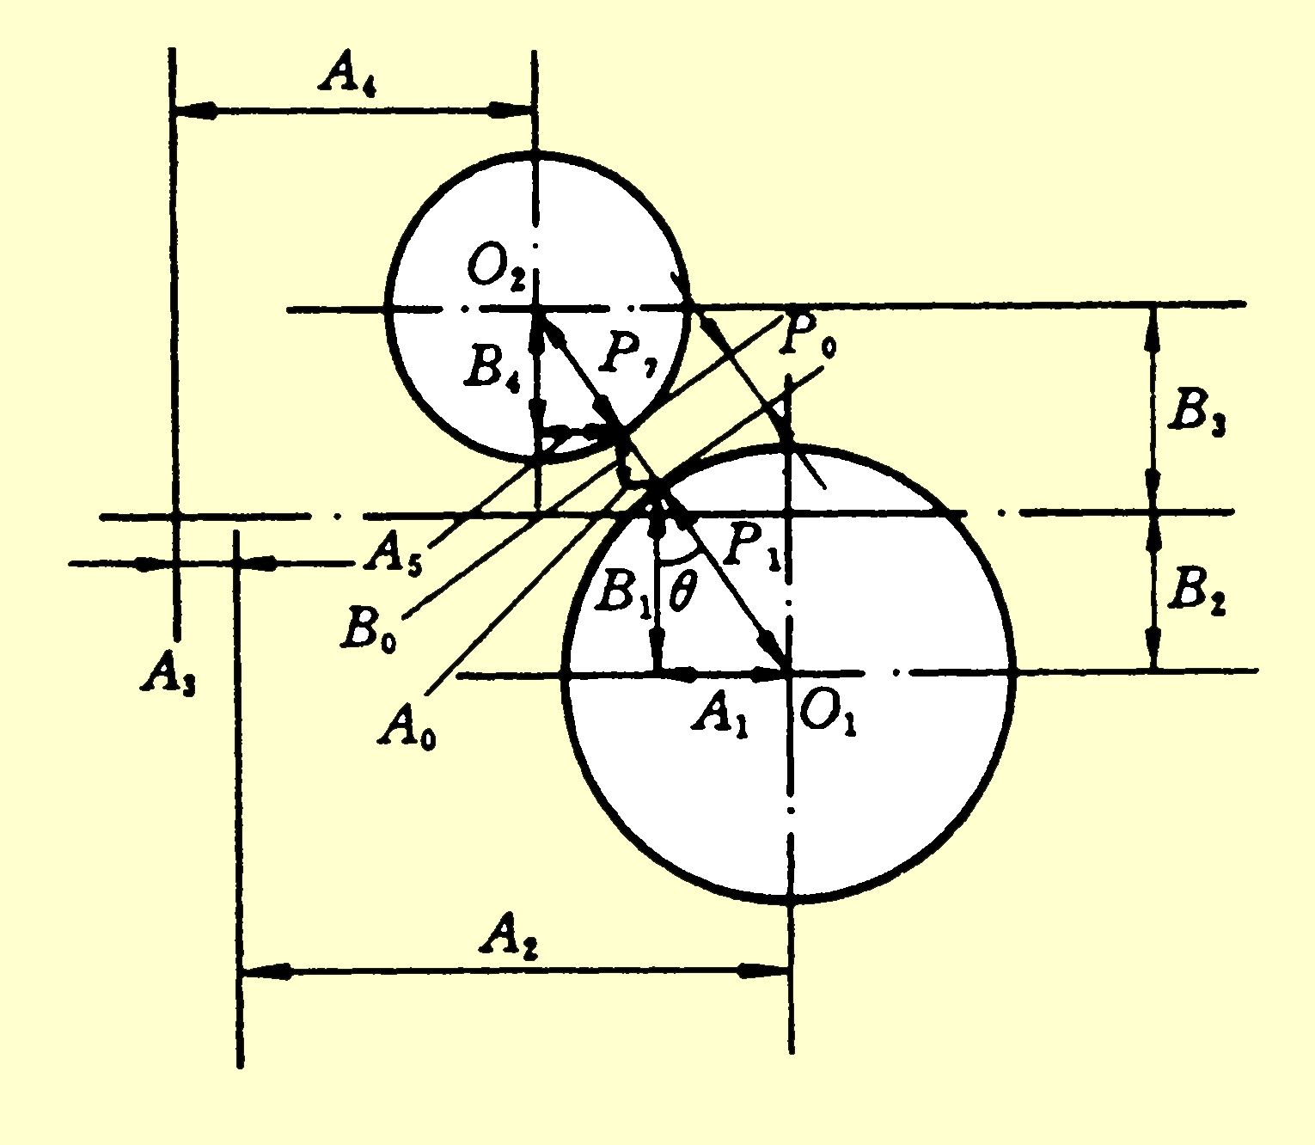
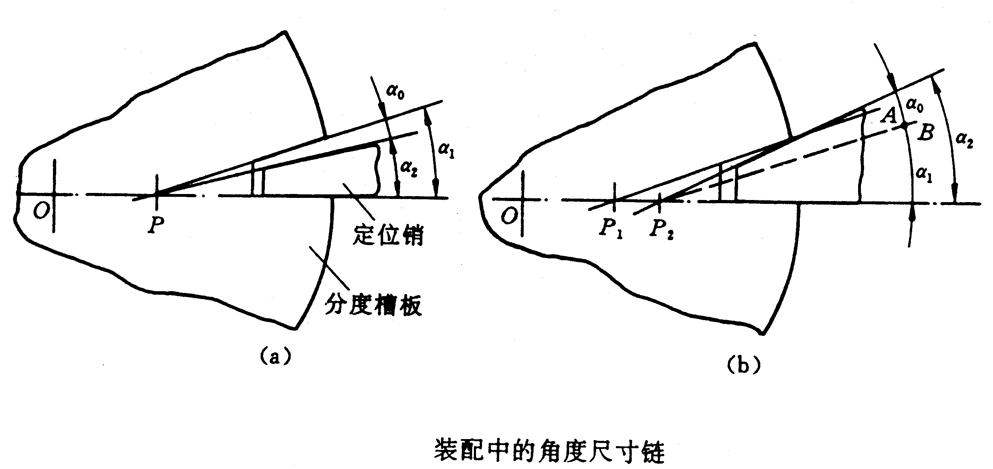
第二节 装配尺寸链

Slide 13
装配尺寸链的建立
装配尺寸链的建立就是在装配图上，根据装配精度的要求，找出与该项精度有关的零件及其有关的尺寸，最后画出有关的尺寸链图。与该项精度有关的零件为相关零件，零件上相关的尺寸称为相关尺寸。只有建立正确的尺寸链，求解尺寸链才有意义。
建立步骤：
1、判别封闭环
图中，间隙尺寸A₀的大小
与大齿轮、齿轮轴、垫圈
等零件有关，它是由这些
相关零件的相关尺寸决定
的，为封闭环。
装配尺寸链中的封闭环是装配过程中最后形成的一环，它的尺寸是由其它环的尺寸决定的。

Slide 14
装配尺寸链的建立
2、判别组成环
判别组成环就是要找出相关零件及其相关尺寸。
从封闭环出发，按逆时针或顺时针方向依次寻找相邻零件，直至返回封闭环，形成封闭环链。并不是所有相邻零件都是组成环，图中箱盖对间隙A0并无影响。
由A1、A2、A3、A4、A5、A6形成组成环。

Slide 15
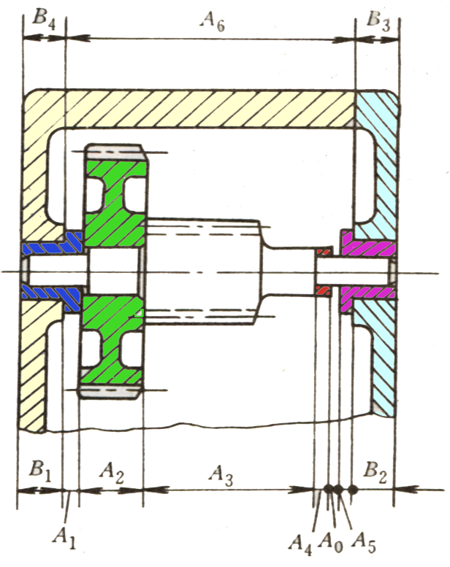
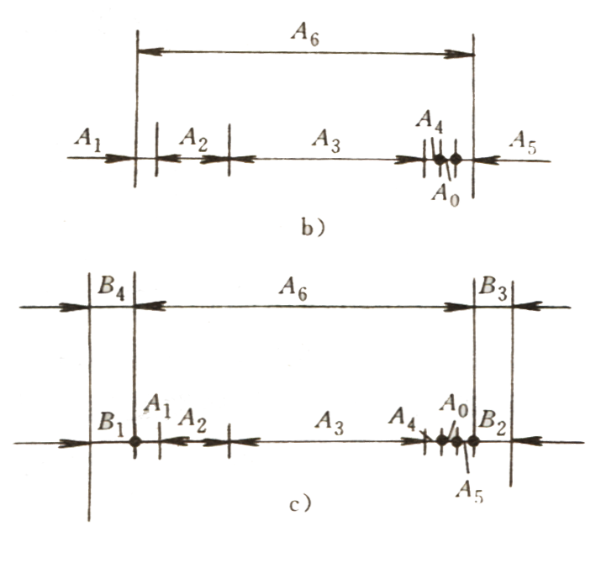
装配尺寸链的建立
3、画出尺寸链图
基本原则：
1）封闭的原则
2）环数最少的原则

Slide 16
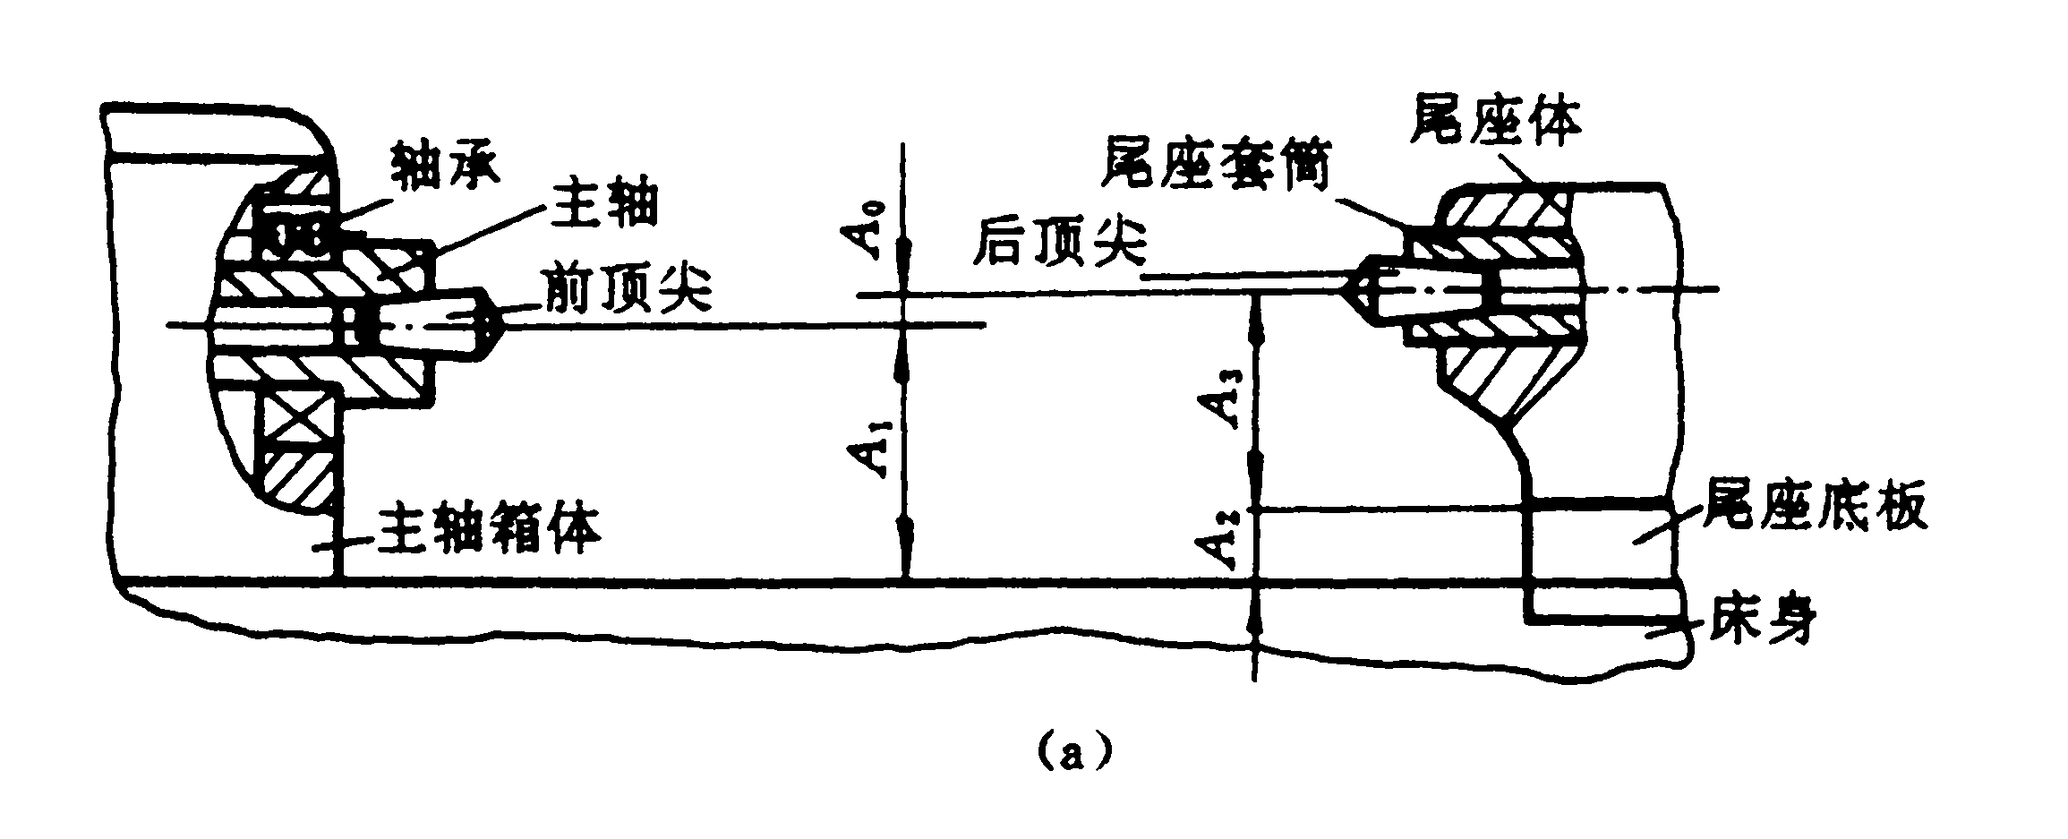
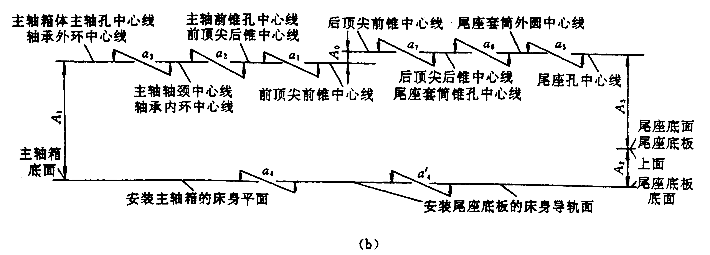
装配尺寸链的建立
形位公差及配合间隙也是组成环(可以并联到组成环中)

Slide 17
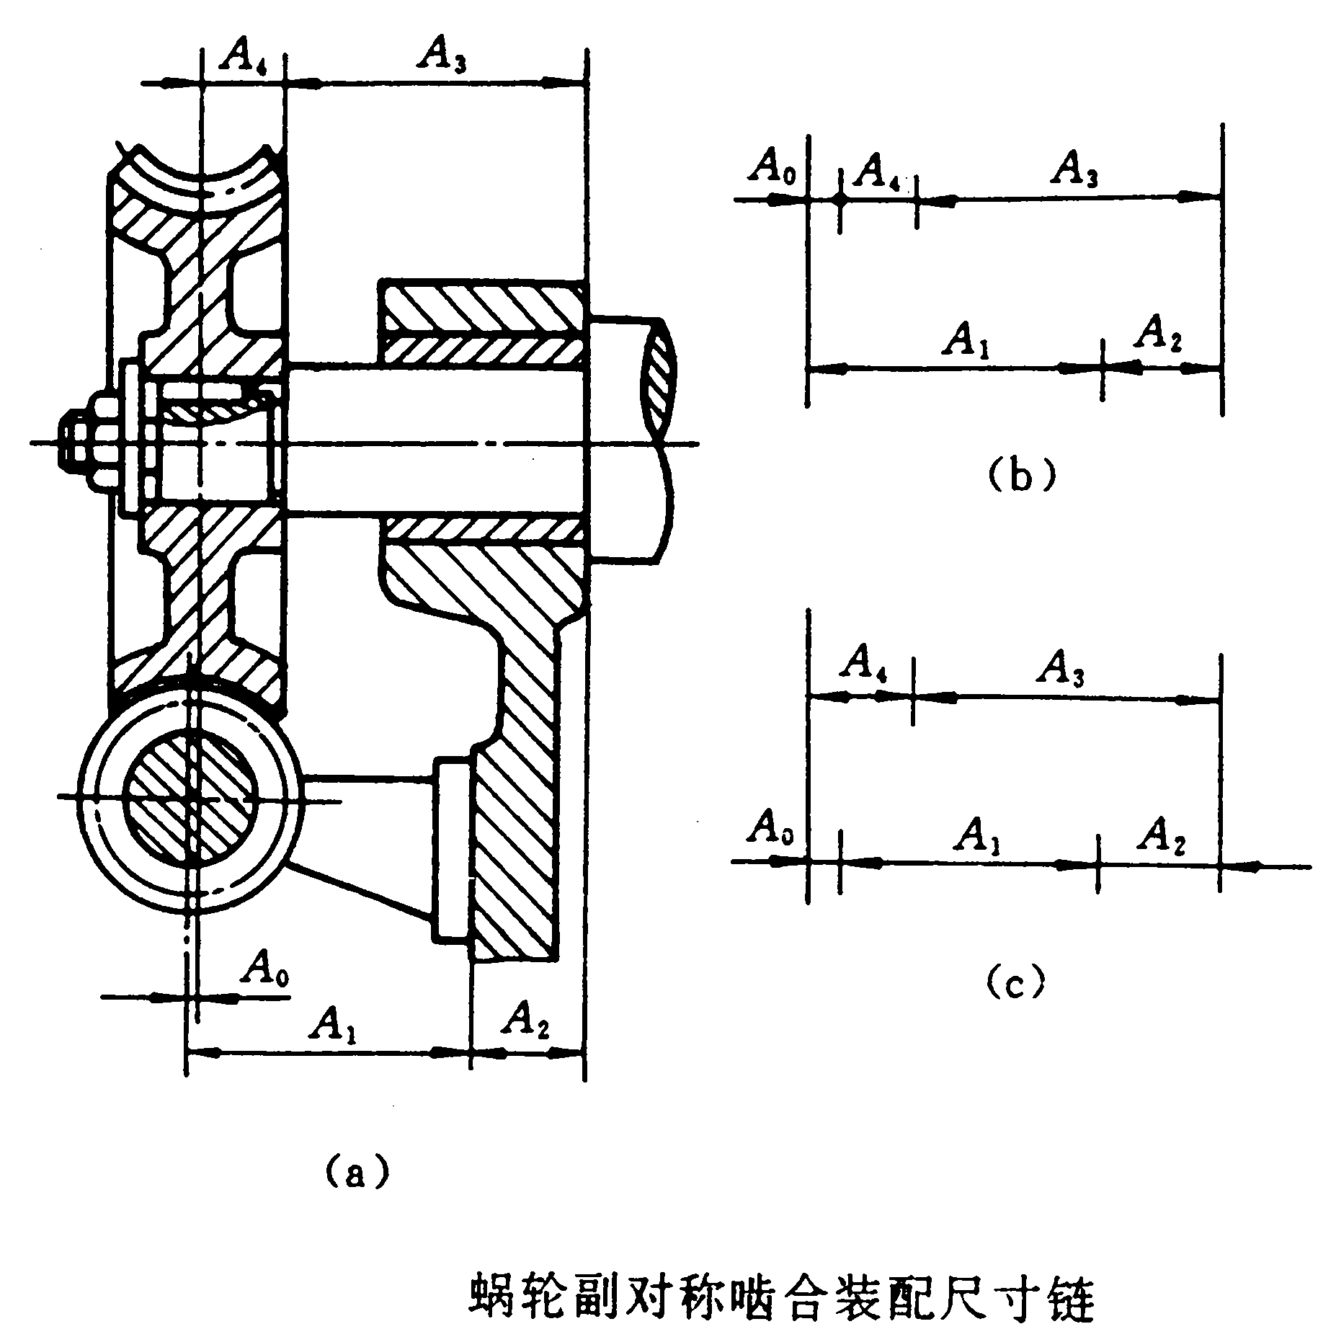
装配尺寸链的建立
3）增减环的判别
当其它组成环尺寸不变时，该组成环的尺寸增加使封闭环的尺寸也增加为增环。反之为减环。
对于封闭环基本尺寸为零的装配尺寸链，如对称度等，应根据封闭环的位置进行判别。如图所示，蜗轮蜗杆的对称啮合，此时可以出现两个尺寸链，考虑到这项精度采用修配蜗杆支架底面减小A1尺寸来保证，因此采用（a）、（b）所示的尺寸链为好，即A1为增环。

Slide 18
第三节 利用装配尺寸链保证 装配精度的方法
装配工艺的核心：
用什么样的装配方法来达到规定的装配精度，特别是以较低的零件精度、最少的装配劳动量达到较高的装配精度。
目前最有效的方法就是建立相应的装配尺寸链。
装配尺寸链分类：
互换法；
分组法；
修配法；
调整法。

Slide 19
第三节 利用装配尺寸链保证 装配精度的方法
互换法
完全互换法
合格的零件在进入装配时，不经任何选择、调整和修配，就可以达到装配精度。这种装配方法称完全互换法。
特点：
装配工作简单，生产率高；
装配时间定额稳定，易于组织装配流水线；
对零件的技术要求高，零件加工相对困难；
多用于精度不是太高的短环装配尺寸链；
需用极值法解相应的尺寸链，即：满足

Slide 20
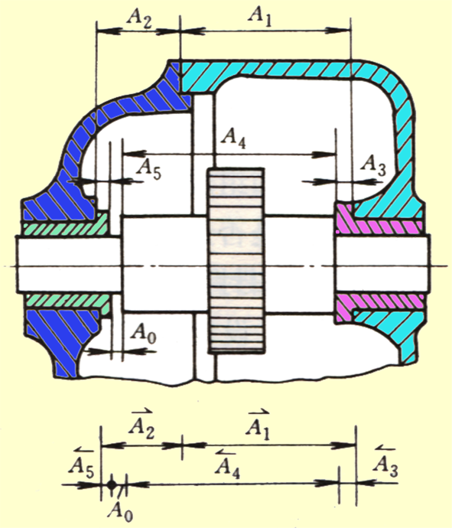
举例：
如图，装配后要求间隙为0.2~0.7mm,
即： 已知:A₁=122mm，
A₂=28mm，A₃=5mm，A₄=140mm，
A₅=5mm,确定各组成环的偏差。
解：按等公差法计算：
按入体原则分配偏差：
取A₄为协调环，按偏差公式求出：

Slide 21
互换法
不完全互换法（部分互换法、大数互换法）
当装配精度要求较高而尺寸链的组成环又较多时，如果用完全互换法装配，势必使各组成环的公差很小，造成加工困难，甚至不可能加工。
将组成环的公差适当加大，装配时有少量的组件、部件或零件不合格，留待以后分别处理。这种方法称不完全互换法。
特点：
在保证封闭环精度的前提下，扩大了组成环公差；
部分零件需进行返修；
多用于生产节奏不很严格的大批量生产；
多用于精度不是太高的长环装配尺寸链；
用概率法解相应的尺寸链，即：满足

Slide 22
举例：
以上例为例：
按概率法计算(按等公差分配)：
根据加工难易程度取：
T₁=0.4，T₂=0.2，T₃=T₅=0.08
取A₄为协调环，则：
按入体原则分配偏差：
按对称公差计算：

Slide 23
分组法：
当封闭环的精度要求很高，用完全互换法或不完全互换法解装配尺寸链时，组成环的公差非常小，使加工十分困难而又不经济。这时，可采用分组装配法。
分组装配法是将组成环公差，按完全互换极值解法所得的数值放大数倍(3~6倍)，使其能按经济加工精度制造，然后将零件的有关尺寸进行测量分组，再按对应组分别进行装配，以满足原定的装配精度要求。
用于两个配合件公差相等的情况。在装配时配合性质和配合精度均不变

Slide 24
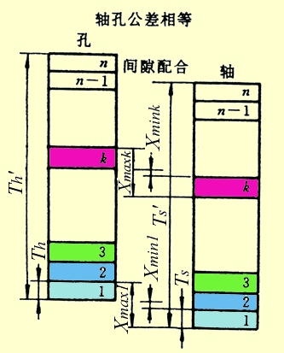
分组法：
轴、孔配合，公差相等。即：
T_{s}=T_{h}=T
同方向增大n倍：
对于第 k 组：
最大间隙
最小间隙
配合精度：

Slide 25
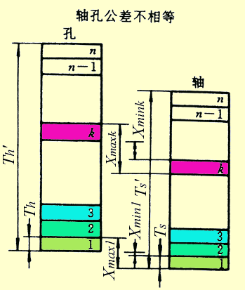
分组法：
轴、孔配合，公差不等。即：
同方向增大n倍：
对于第 k 组：
最大间隙
最小间隙
配合精度：
配合精度不变,
配合性质改变了

Slide 26
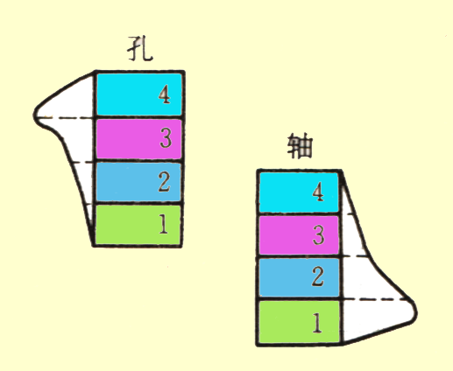
分组法：
分组装配法的特点：
组成环公差相等；
零件分组后，应保证装配时
能够配套；
3.分组数不宜太多；
4.用于封闭环要求高的短尺
寸链，一般组成环数为2~3个

Slide 27
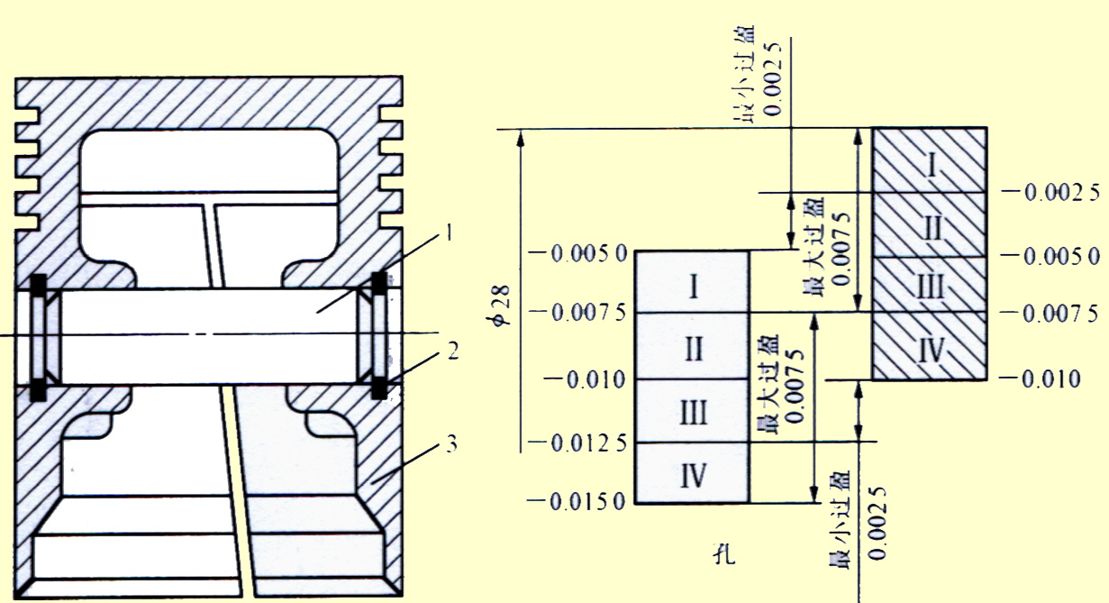
分组法：
分组法应用实例：

Slide 28
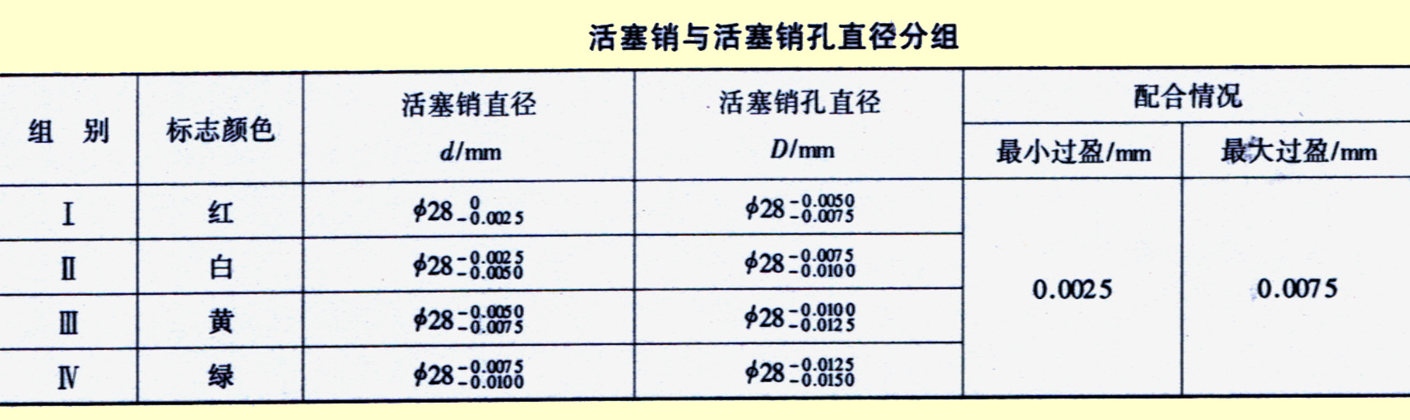
分组法：
分组法应用实例：

Slide 29
修配法：
修配法原理：采用修配法时，将装配尺寸链中的各尺寸均按经济加工精度来规定制造公差，选其中的某个待装零件上的装配表面预留一定的余量。装配时，封闭环有时会出现超差，修去选定的待装零件上的预留量，以达到装配精度。
修配环的选择：
便于拆卸；
结构简单，重量轻，修配面小，易于加工；
选不进行表面处理的零件；
不应是并联尺寸链中的公共环；
对修配环实施修配时，对封闭环的影响只有两种：一种是使封闭环的尺寸变大，另一种是使封闭环的尺寸变小。

Slide 30
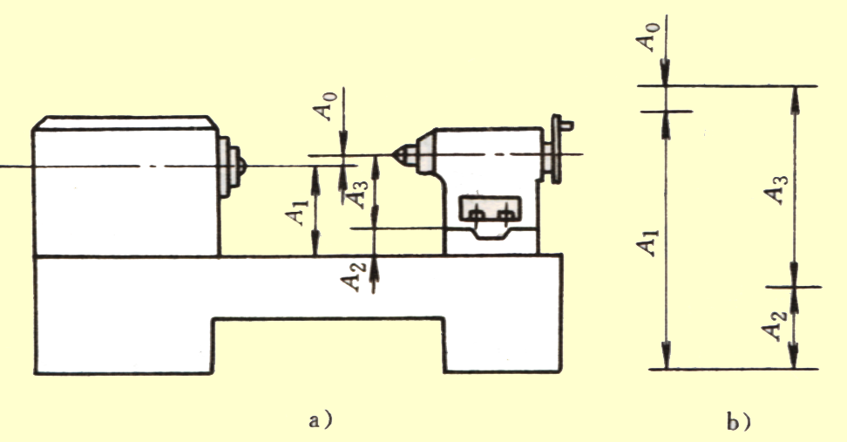
修配法：
修配量的计算：
1）修配环是增环
已知：
A₁=202mm，A₂=46mm，
A₃=156mm。
（1）分析装配尺寸链，选择修配零件、修配部位及修配环
对各组成环对应的零件进行比较，其中尾架底板尺寸A2尺寸小、重量轻、地面加工面积较小，因此，选择A2作为修配环。
在工厂实际生产中，为减少修配量、降低对尺寸链中各加工尺寸的精度要求，常采用“合并加工法”，即将尾架和底板的接触面配刮后，把两者装成一个整体，再精镗尾架套孔，并以尺寸A23作为一个环参加装配尺寸链。即尺寸链的组成环减为2个。

Slide 31
修配法：
（2）根据加工经济精度，确定各组成环的制造公差及分布位置
根据A1、A23两尺寸用镗模加工的经济精度，取其公差为：
对于A1，可考虑其公差作双向对称分布，即：
对于A23，其基本尺寸为：
由于A23为修配环，其公差带的位置要通过计算确定。

Slide 32
修配法：
（3）计算修配环尺寸A23的初加工值
用 表示封闭环的实际尺寸，以区别要求的封闭环尺寸：
此例中，A23越小，A0就越小，即应当使 恰好等于封闭环规定的最小尺寸A0min。
即有基本公式：
当二者相等时，不需要刮研即可保证封闭环的最小尺寸要求。

Slide 33
修配法：
而 与装配尺寸链中各组成环之间的关系为：
由 和 得：
在实际生产中，应考虑底板底面在总装时的必须刮研量Z，即：
取Z=0.15mm，则修正后修配环尺寸为
于是

Slide 34
修配法：
即
此外，在实际应用中还要校核最大修配量的大小：

Slide 35
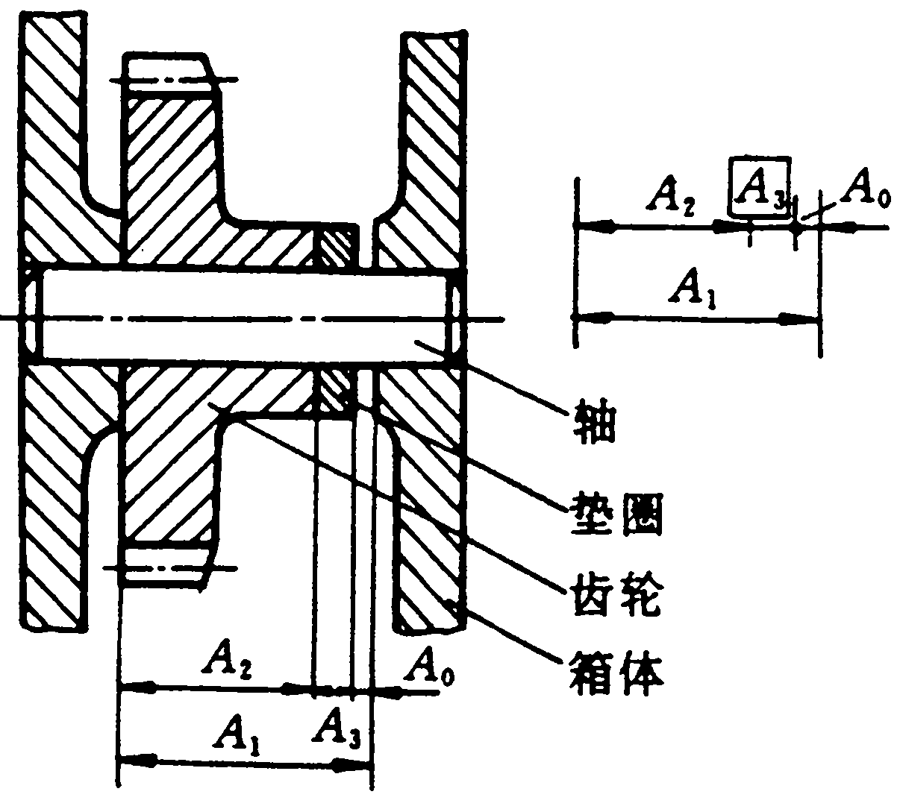
修配量的计算：
修配环是减环
如图:要求间隙为:0.1~0.2 A₁=50，A₂=45，A₃=5mm。
按加工的难易程度取：
选A₃为修配环，按极值法求出：
A₀’=50-45-5 =0
ESA₀’=0.38-(-0.16)-(-0.12)=0.66
EIA₀’=0.1-0-0=0.13
确定A₃的基本尺寸：
A₃为减环， A₃↙ A₀ ↗ ，故只有增大A₃的尺寸

Slide 36
修配环是减环
确定A₃的基本尺寸：
从上偏差来看：
从下偏差来看：
取大值：
用加大的修配环尺寸求出新的封闭环尺寸:
修配量:

Slide 37
调整法
修配法一般是在现场进行修配，使得它的应用受到一定条件的限制。
在大批大量生产的情况下，选择或增添一个与装配精度要求有关的零件作为调整零件，装配时，调节零件的相对位置或选用尺寸合适的调整件，以达到要求的装配精度。
调整装配法的基本方式：
可变调整法、固定调整法、误差抵消调整法等。

Slide 38
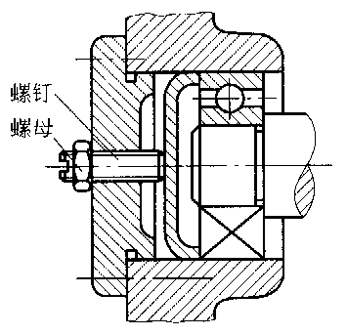
调整法
1 、可变调整法：
可变调整法又称“动调整法”，通过改变调整件的位置（移动、旋转或移动旋转同时进行）来达到装配精度。常用螺钉、凸轮、楔块等，如自行车的轴挡、车床横向进给导轨中的镶条等。
轴承间隙的调整

Slide 39
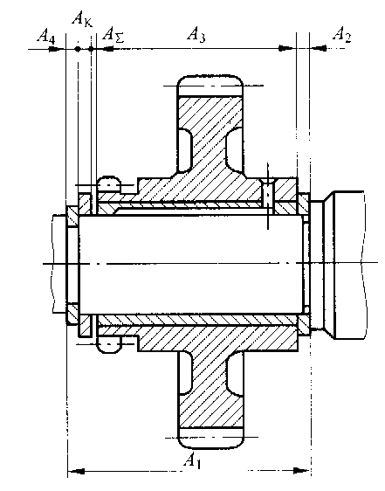
调整法
2 、固定调整法：
在尺寸链中选定（或加入）一个零件作为调整环。作为调整环的零件是按一定尺寸间隔级别而制成的一组专门零件，根据装配时的需要，选用其中某一级别的零件来做补偿，从而保证所需要的装配精度。通常使用的调整件有轴套、垫圈、垫片等。如：车床主轴齿轮组件间隙的调整，采用垫圈为调整件，以其厚度尺寸Ak为调整环。
车床主轴齿轮组件间隙的调整

Slide 40
调整法
3 、误差抵消调整法：
又称“定向或角度选配法”，各被组装的零部件都是有误差的，将各相配零件的误差大小和方向进行测量和标记，在组装时调节零、部件间的相互位置和误差的方向，使这些误差可以相互或部分抵消，以达到或提高封闭环的装配精度。
在机床主轴与轴承的装配中，常采用这种装配法来保证主轴要求的前端径向跳动精度。

Slide 41
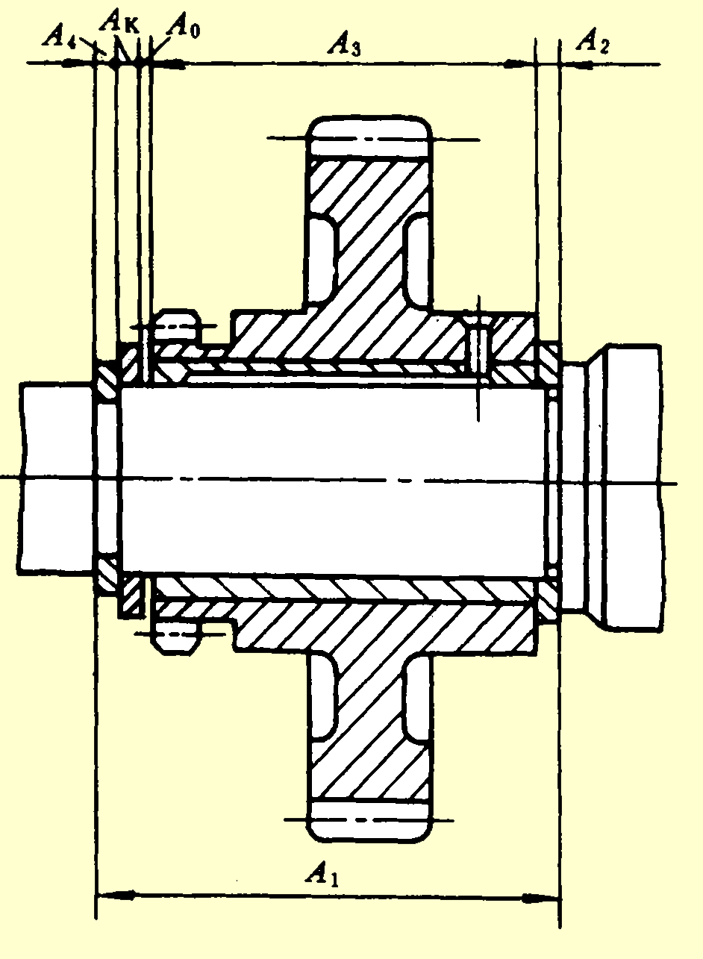
固定调整法计算：
如图：要求保证轴向间隙：
A₁=115，A₂=8.5, A₃=95, A₄=2.5
A_{K}为调整环，其基本尺寸为：
按经济精度分配公差：
对于调整环取：
按极值法求出：

Slide 42
固定调整法计算：
如果采用修配法，则实测各组成环尺寸，然后修配A_{K}即可。
使用调整法，则要使装配精度满足T₀=0.2-0.05=0.15的要求,调整环A_{K}应分成若干级，针对实际情况装入。
空位尺寸A_{S}的变动范围：TA_{S}=TA₁+TA₂+TA₃+TA₄=0.15+0.1+0.1+0.12=0.47
补偿能力：S=TA₀-TA_{K}=0.15-0.03=0.12
分级级数：
取：m=4
确定各级调整环A_{K}的尺寸：

Slide 43
